Slide 1
災害時多目的船
わが国の危機管理体制の課題と将来像
１２：１０～１３：１０ 日本臨床救急医学会学術会議第４会場
コンベンションホールB 教育セミナー ES9
演者：砂田 向壱 座長：山口 芳裕
共催：モトローラ・ソリューションズ（株）・へるす出版事業部（株）
平成２８年５月１４日
Koichi Sunada,Ph.D.
公益社団法人モバイル・ホスピタル・インターナショナル

Slide 2
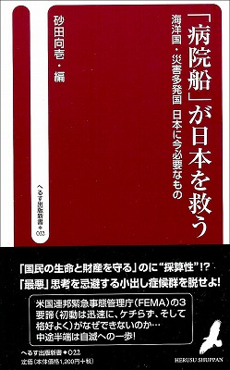
[自己紹介]
砂田向壱 すなだこういち 博士（人間環境学）
Koichi Sunada,Ph.D.
＜現職＞
・公益社団法人モバイル・ホスピタル・インターナショナル 理事長
＜元職＞
・九州大学大学院芸術工学研究院特任教授
・文部科学省産学官連携広域コーディネーター
・鹿児島大学客員教授
・高知大学学長顧問（客員教授）
＜最終学歴＞
・九州大学大学院人間環境学研究科空間システム専攻後期博士課程修了
＜海外研究歴＞
・GUEST SCHOLAR: University Catholique de Lou vain
Service de Plan Urbain-Lou vain la Neuve, Belgium,
・Visiting Professor: University of Southern California
School of Policy, Planning, and Development
著者略歴 (「BOOK著者紹介情報」より)
砂田/向壱 博士(人間環境学)。1946年福岡県生れ。
九州大学大学院人間環境学研究科空間システム専攻後期博士課程修了。
専門は都市計画(環境エネルギー、都市再開発、交通インフラ、都市防災計画等)コンサルティング。サンフランシスコ、ロサンゼルス地震、阪神淡路大震災、東日本大震災等の現地調査から、陸上アプローチの不備を補う海路アプローチの研究に深く関わり、政財界に幅広い人脈を持ち現在ロービー活動等で活躍中。
目次 : 第１部 多種多様な自然災害発生の日本（「海洋国日本」を理解し災害対応のあり方を再考する/ 地震や火山等の地殻活動に起因する災害多発の理由を理解する/ なぜ日本は水害に襲われるのか）/ 第２部 今そこにある危機「常識の落とし穴」災害対応への懸念（「経験の普遍化に対する意識」の欠如/ 避けられない災害―天災―に学べない国/ 日本版ＦＥＭＡの必要性―実現を妨げるもの ほか）/ 第３部 病院船（災害時多目的船）を創ろう（病院船とはどのようなものか―私が提案するもの/ 病院船と呼ばれる船はお国柄で種類も役割も違う/ 日本が必要とする病院船とは？ ほか）

Slide 3
変化する国際社会～HADRへの対応
人道支援と災害救援Humanitarian Assistance Disaster Relief (HADR) の傾向
冷戦の終結以来、米国は人道支援/災害救援（HADR）にアジア及び太平洋地域で多大な貢献をしてきた。特に、台風、火山、地震、津波によって毎年悩まされる地域に対して、米国は何十年もの間、アジア太平洋地域の国々への人道支援として様々な形を提供してきた。すなわち、アメリカ太平洋軍（USPACOM）が大規模なHADR任務を行うことは、冷戦終結後に開始されたことである。近年の中国は地理的にアジア太平洋地域で世界第２位の経済大国となり、世界で３番目に強力な軍事力を持ち、地域的・世界的影響力を持つ。それらが拡大するにつれて、グローバルにより大きな存在となり、従ってより包括的な責任が中国には要求される。
米・中が「HADR」 の分野で急接近
災害救援活動には水陸両面作戦に必須の装備を備え、CBRNE災害を含む医療支援に病院船を投入できる両国である一方、地域安定性のノウハウなどで先制する米国は、中国が地域大国になる以前から、南中国周辺の海と空を中国海軍の識別圏と位置付け、 HADR人道支援と災害救援が、地域紛争にかなり効果的な抑止力を発揮することを学習してきた。一方、国際法を無視した力の発揮がこれ以上続けば、周辺国との緊張や紛争の種は除去困難が予想される。そのため、 HADRの協力と共同責任において、地域における人道支援・災害救援のためには、中国を近隣の利益のために役立てなければならない。米国は２０１０年ころから、アジア太平洋パートナシップ訓練で、医療と奉仕を軸にした人道支援・災害救援ＨＡＤＲ（オスロガイドライン）に基づく、災害救援プログラムの実践を続け、そこに中国の参加を促し始めている。

Slide 4
人道支援・災害救援ＨＡＤＲ（オスロガイドライン）
大規模な自然災害など人道危機が発生した際、緊急支援活動を効果的に行うため、輸送機や重機など輸送力・機動力・自己完結力を備えた軍が重要な役割を果たすことがある。2011年の東日本大震災では、到達困難な被災地域への支援物資輸送や、怪我人あるいは病人の運搬、さらには重機を用いて瓦礫を撤去し支援ルートを確保するなど、自衛隊や在日米軍が人道支援に貢献した。一方で、たとえ人道支援目的であっても、軍、特に外国軍が展開するとなると、政治的な意味合いを伴ってしまうケースも少なくない。そこで、あらかじめそのための準備も求められる。しかし日本は、３１１大震災の混乱期に、外国部隊を受け入れる、ないし統合するなどを可能とする指揮命令組織も満足に整備されていなかった。従って、効率的かつ効果的な支援を実現するためには、人道性・中立性・公平性・独立性という人道支援の原則を損なうことなく、軍と民間が共同調整する緊急時管理統括組織が不可欠となる。
民軍調整（オスロガイドライン）の枠組み
人道支援のための民軍調整は、人道原則を守りつつ、民間アクターによる人道支援と競合・重複したり、支援の一貫性を欠いたりすることがないように行うものである。
国際的にはいわゆる「オスロ・ガイドライン」が自然災害発生時の外国軍による「軍および民間防衛資産（MCDA）」の活用原則を定めている。
また、紛争時や治安の悪い状況下で活用される「MCDAガイドライン」も別途設けられている。人道支援のための民軍調整（UN-CMCoord）という枠組みは、こうしたガイドラインをもとに民間の人道支援アクターと軍との対話や交流を促進するツールとして用いられる。その際、民と軍の関係性は、対処する人道危機の状況や民軍それぞれが担う責任と役割によって変わる（図参照）。「日本においては、当ガイドライン基づくPKO派遣部署を内閣府に置くものの、国内災害に他国からの支援・受け入れや多国間連携を想定した具体的な対応施策は執られていない。」

Slide 5
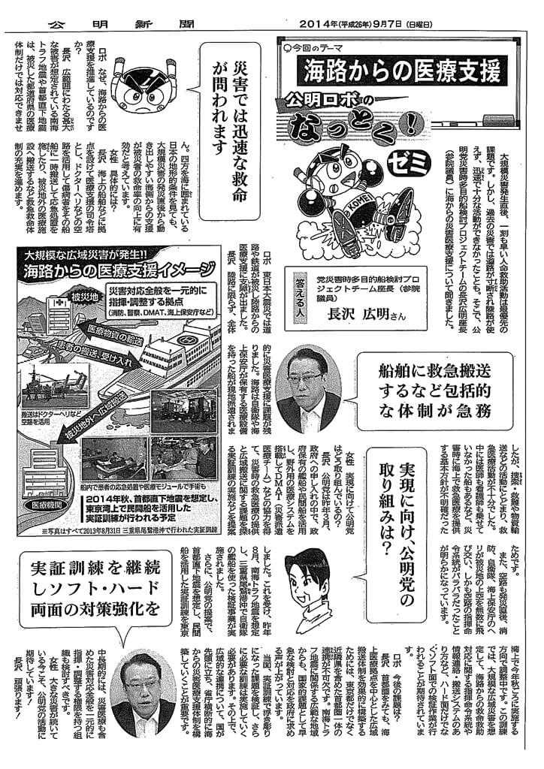
２０１４年９月７日公明新聞 提案記事抜粋
参議院災害特別委員会委員長
長沢広明参議院議員（公明党）
「海洋国日本の災害医療の未来を考える議員連盟事務局長」

Slide 6
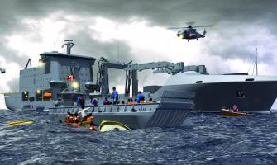
災害救援活動は水陸両面アプローチ装備
災害時多用途病院船（海兵隊能力の平和利用）
事例：２０１７年カナダ海軍がすすめるHADR機能船・災害時多用途病院船（写真）
•避難者/生存者のトリアージとケアのための医療救援処置領域（別々の２つ病棟）
を区分し、最大６０人の患者を一度に収容可能な大規模な医療施設
•１５０人の船員スタッフスペースと、最大３５０人の緊急宿泊スペース。
•CH-148ヘリコプター２機を備えた水陸空輸能力
• ８隻の高速小型船舶の収容能力
•淡水４００トン/日以上生産する能力
•燃料７０００トン、別途石油燃料以外から電力を供給する能力
•HADRミッションに必要な上陸用途軽車両、貨物輸送用オフロード車両、
重機等特殊車両積載能力
•通信情報収集モニタリング指揮能力、ロジスティクスなど輸送船能力

Slide 7
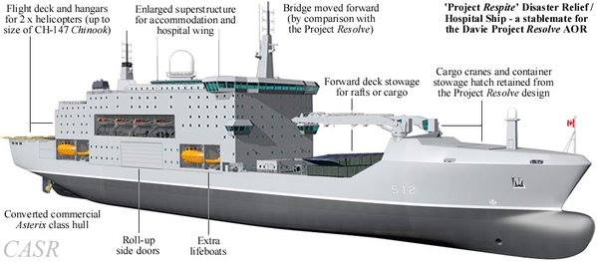
「カナダ海軍プロジェクト'：新病院船/災害救援船」
カナダ海軍は、世界中の困っている人々に休息を提供する構想。
２０１６年１２月、カナダ軍防衛瀬策検討で、平和維持活動（PKO）へのコミットメントを更新。
平和維持活動に重点を置くことが期待される。
カナダ海軍AOR不足のためのプロジェクトの一環として、１８３メートル級の補給艦を病院船または
NATOの３病院に相当するHADR（人道支援・災害救援）の多機能船として計画している。
基本的な手術を含むフルケア医療施設を備える。
AOR：洋上艦隊給油艦. Replenishment oiler, 上記の高速戦闘支援艦(AOE)に近い性格の艦であるが、より低速（最高20ノット）

Slide 8
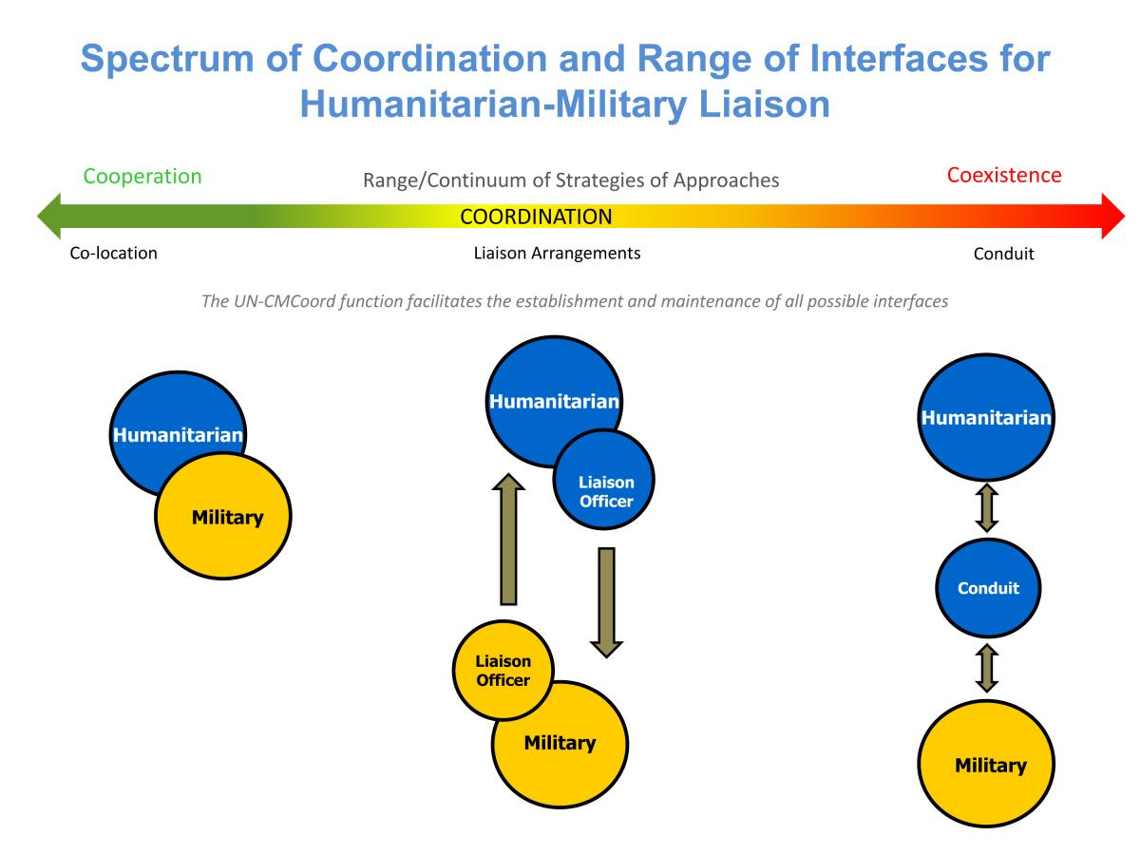
人道-軍（民-軍）領域（立場）を超えた異なるインターフェースの連絡調整
協力
別々組織の整理・配置
共存

Slide 9
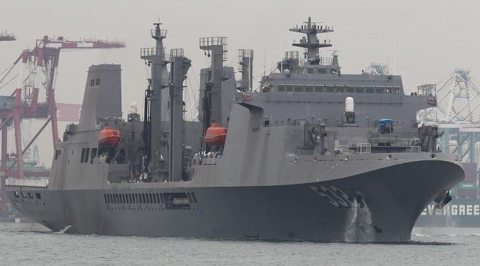
災害時多機能船（台湾の定義）
軍艦が母港での補給を必要とせずに作戦を維持する能力を提供支援する船
台湾HADR人道支援・災害救援（災害時多機能補給艦）（Panshi_Fast_Combat_Support_Ship_AOE-532）軍艦が母港での補給を必要とせずに作戦を維持する能力を提供支援する船：Panshihは、手術室、隔離病棟、および３レギュラー区を含む、最先端の医療施設が装備されています。つまり、Panshihは人道支援や災害救援（HADR）提供のために設備を持っている補給Combat_Support_Shipです。台湾の最も一般的地震や台風（および結果の洪水と地滑り）、台湾近くの周辺の国々の様々な種類の自然災害を考慮した重要な機能を備えている。 船長１７２メートル、総トン数９７８３トン

Slide 10
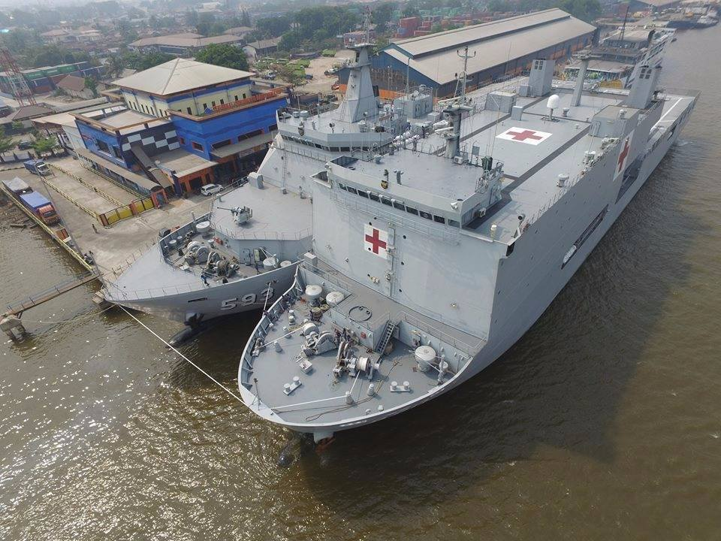
インドネシア海軍病院船（HADR多機能輸送艦）

Slide 11
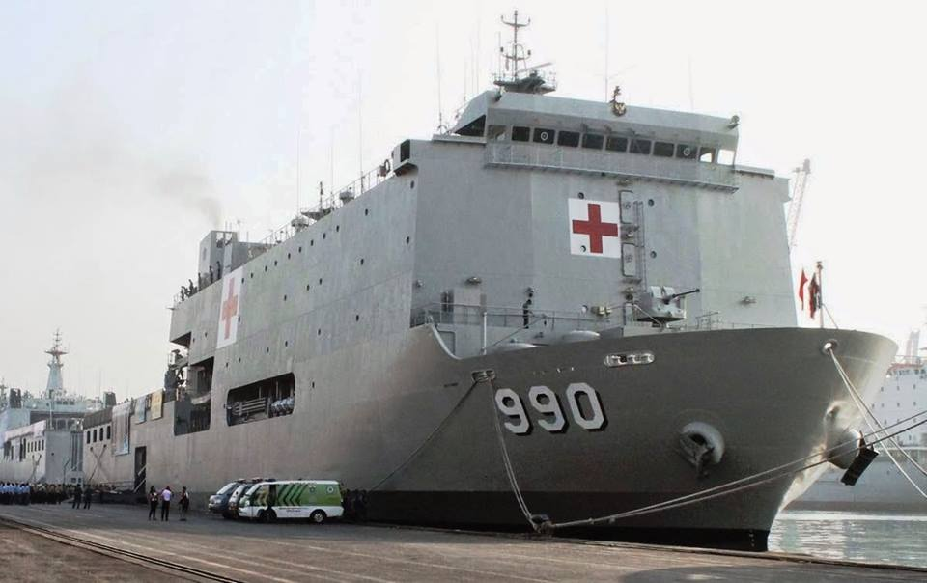
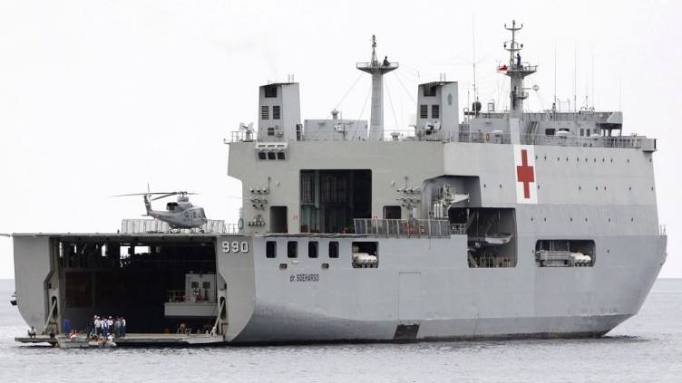
インドネシア海軍病院船（HADR多機能輸送艦）
全長：１２２メートル、
ヘリコプター着陸プラットフォームを備え
小型上陸用舟艇を収容できるドック型。
緊急事態時は４００人のスタッフと３０００人
の避難民を収容できる。
出典：（ジャカルタ・ポスト2016年1月15日）

Slide 12
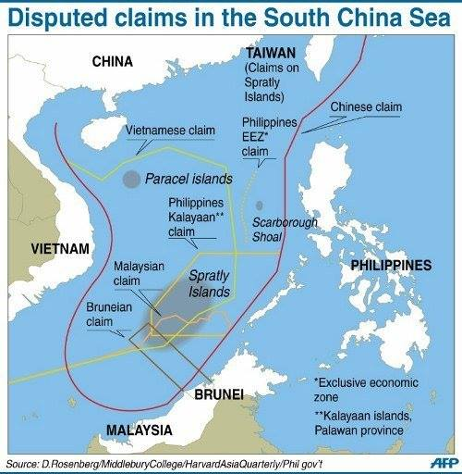
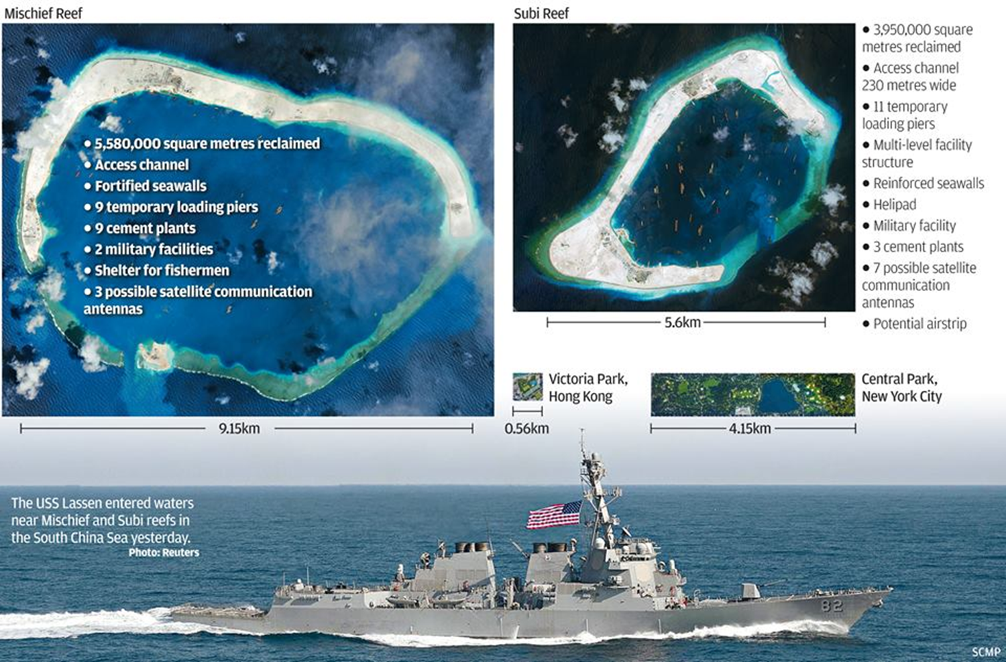
激変する南シナ海

Slide 13
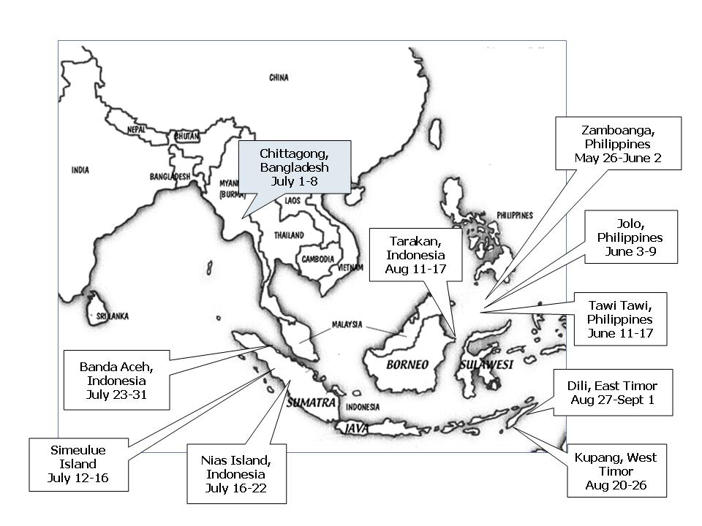
Naval Health Research Center
140 Sylvester Rd.
San Diego, California 92106-3521
Determining Hospital Ship (T-AH)
Staffing Requirements for Humanitarian
Assistance Missions

Slide 14
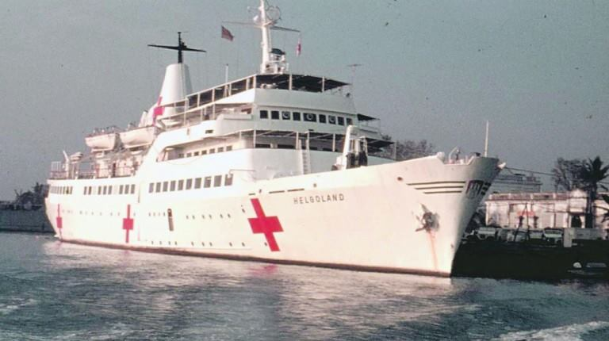
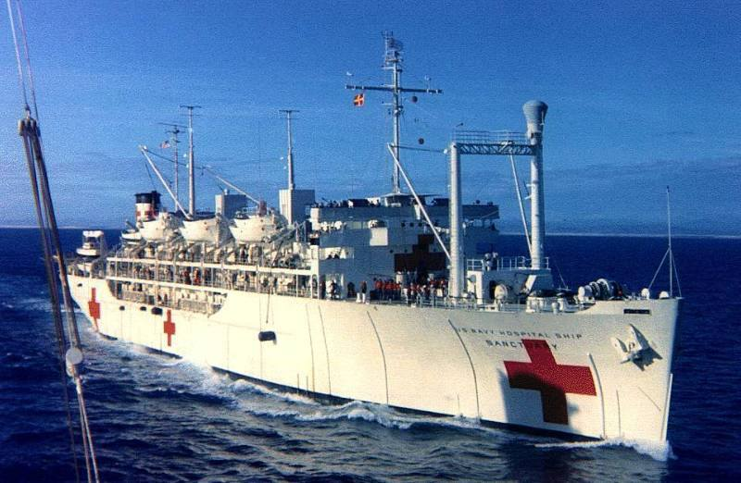
ドイツ専用の病院船はドイツ赤十字社によって運営された１９６６年から１９７２年
の間サイゴン（ベトナム南部）で、大規模なアクションに参加したのが最後。
難民問題に直面するドイツは、
EUの補助海軍（文民・軍混合乗組）として病院船を模索
ベトナム戦争当時の米海軍病院船 SANCTUARY（AH-17） -
現在のマーシーやコンフォートが参加するまで、
SANCTUARYは１９７１年廃艦されるまで男女混合乗組員を収容する
アメリカ海軍の病院船だった。
７５０床の病床を装備し、東南アジア派遣の４年間で９０００人以上
の戦闘死傷者を処理し、２４，０００人以上の患者の治療をした。

Slide 15
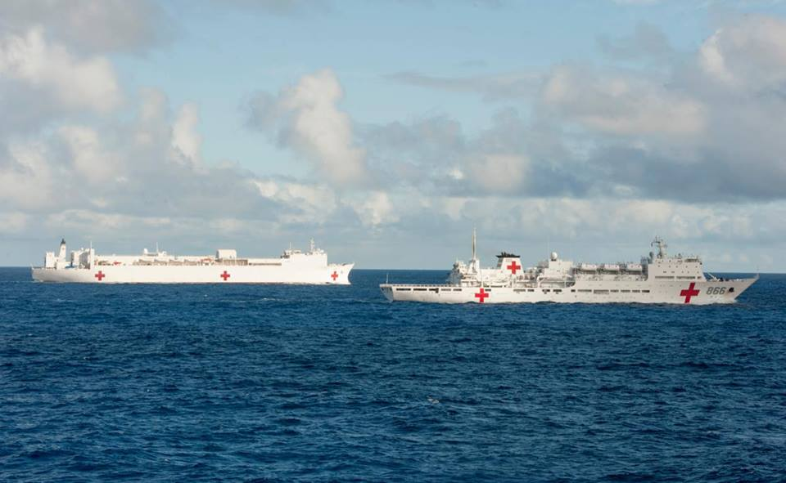
米海軍病院船USNSマーシー（６９，３６０トン）
中国病院船平和の方舟８６６（１４，２１９トン）
２０１４年RIMPACハワイ沖訓練で並走する米中病院船

Slide 16
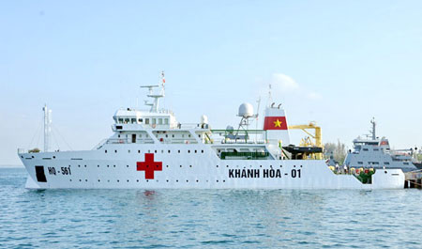
The hospital ship Khanh Hoa 01, or HQ561, of the Vietnam army medical corps

Slide 17
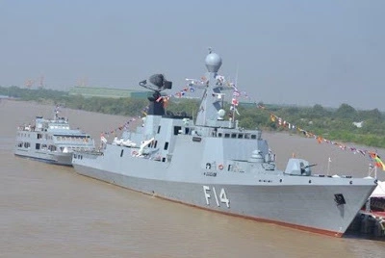
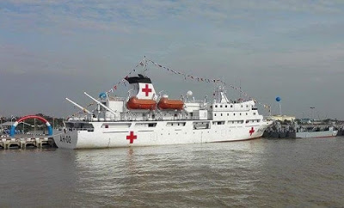
Myanmar commissions second frigate with reduced RCS, Hospital Ship

Slide 18
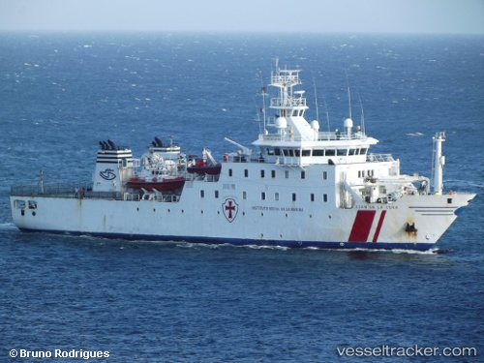
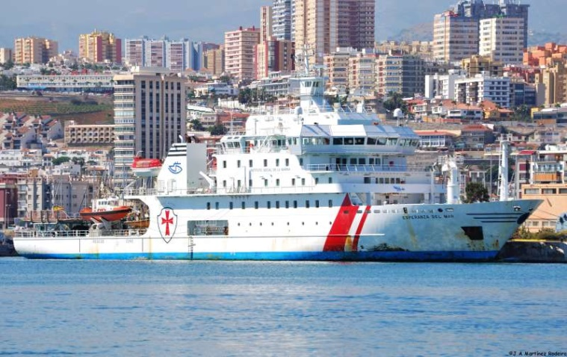
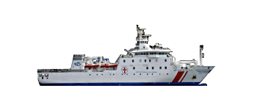
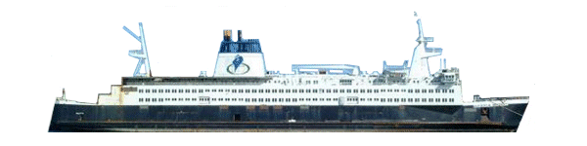
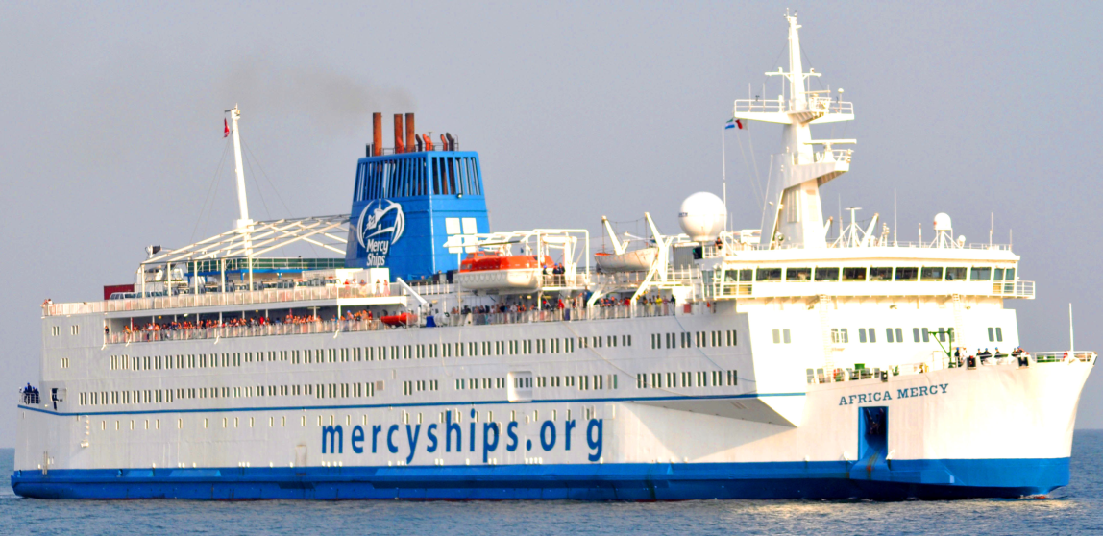
Civilian Hospital Ships
Spanish hospital ship Juan De La Cosa
Spanish hospital ship Esperanza Del Mar
The MV Africa Mercy Hospital Ship
The humanitarian organization Mercy Ships.
Converted from a Rail Ferry in 2007, It is currently the
world's largest non-governmental floating hospital.
Length: 152 m
Draft: 6 m
Beam: 24 m

Slide 19
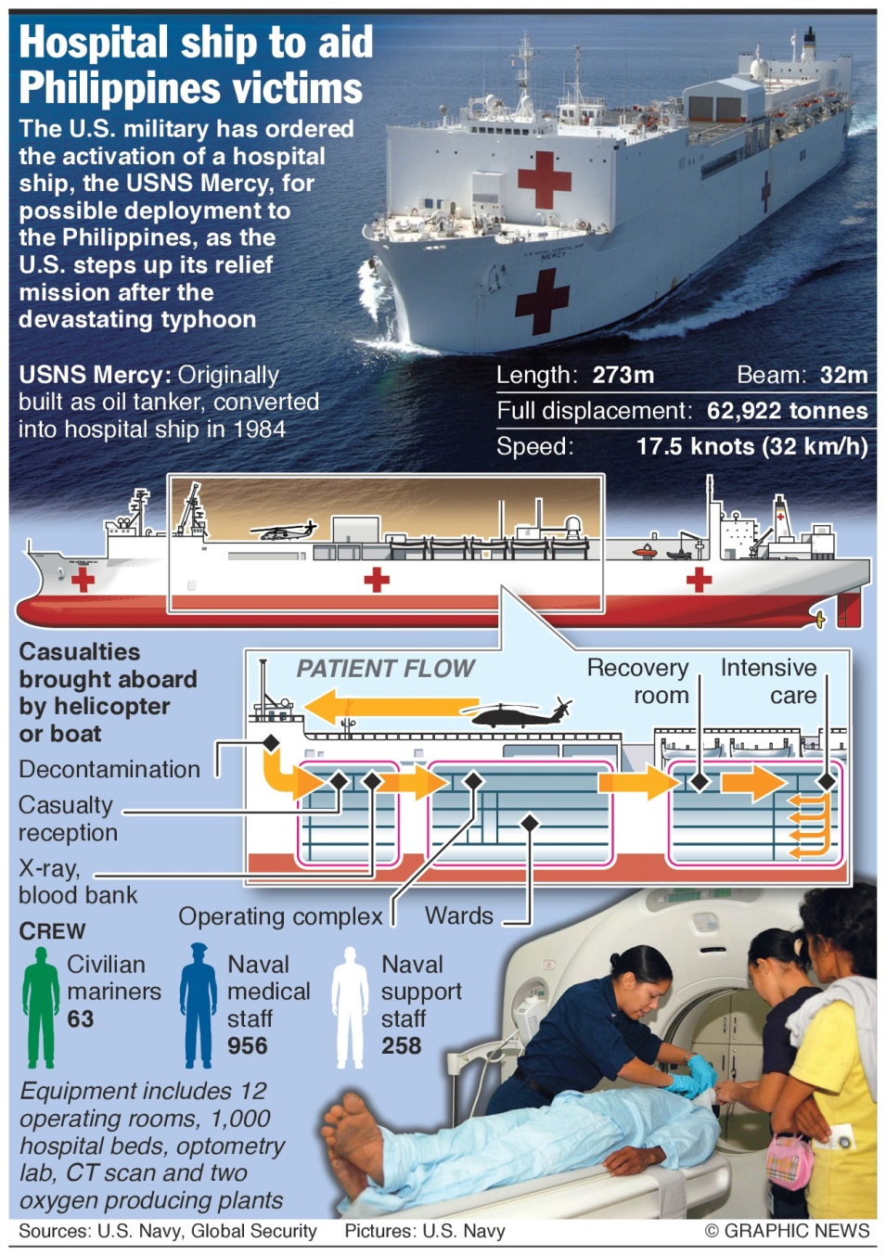
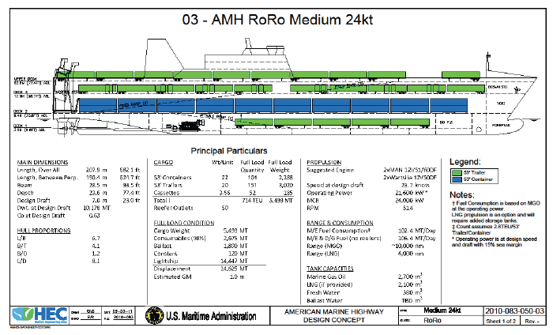
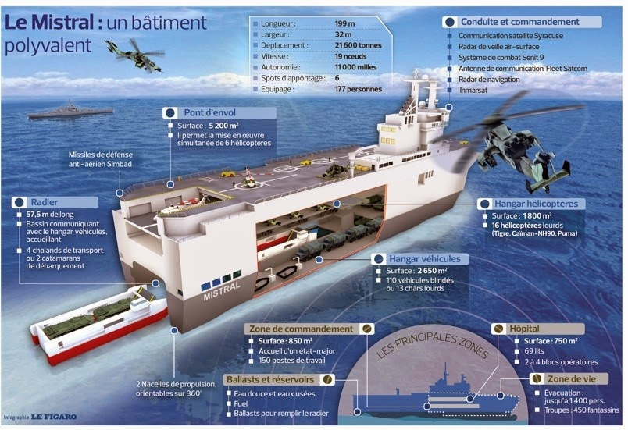
Hospital Ship HADR Medical Support Ships
Personnel Transport,Evacuation
＊RO-RO [ロールオン/ロールオフ]船の略称：具体的には、積載貨物を車輪付き運ぶように設計されており、その貨物のすべてまたはほとんどの車両を追跡できる。車両は船自身のランプや陸上のランプのいずれかの手段によって船のオンとオフ駆動または曳航できる。積層はできないが高さが変化する貨物に対応するため、デッキスペースとボリュームの使用率は、一般的にコンテナ船よりも効率が低い。

Slide 20
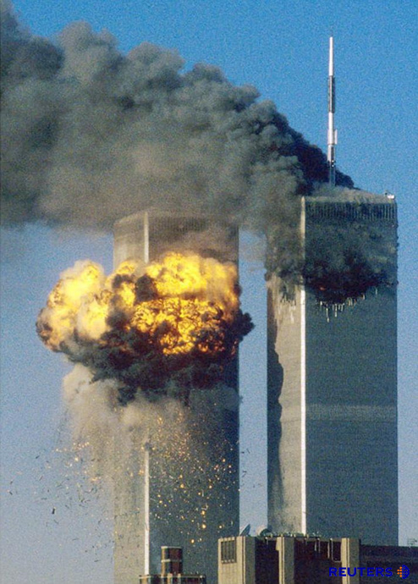
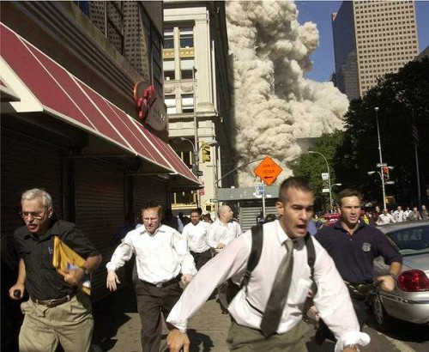
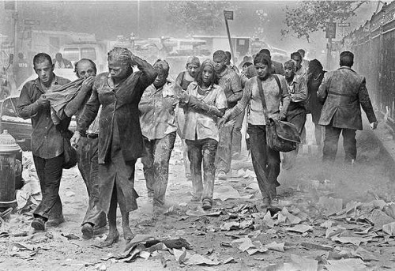
September 11 attacks
September １１, ２００１ NY Manhattan
８:４０a.m. – １０:２８ a.m. (EDT)

Slide 21
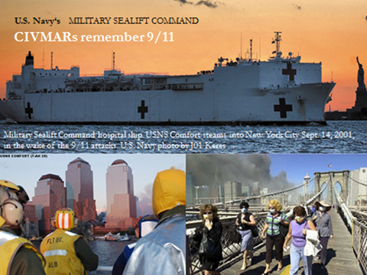
September 11 attacks
駆け付けた米海軍病院船コンフォート
２０１１年９月１４日

Slide 22
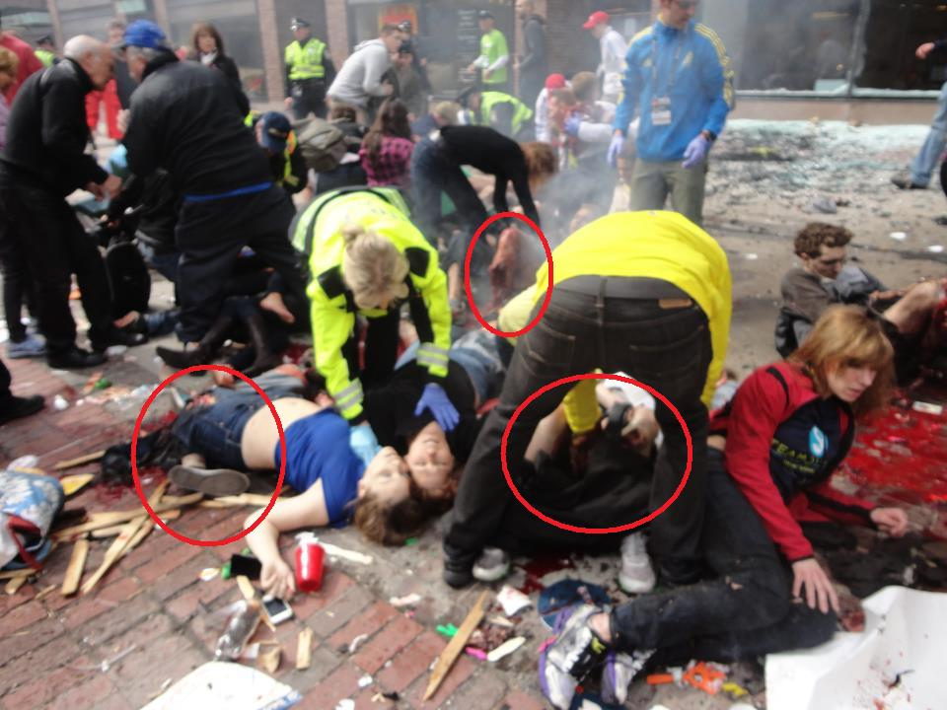
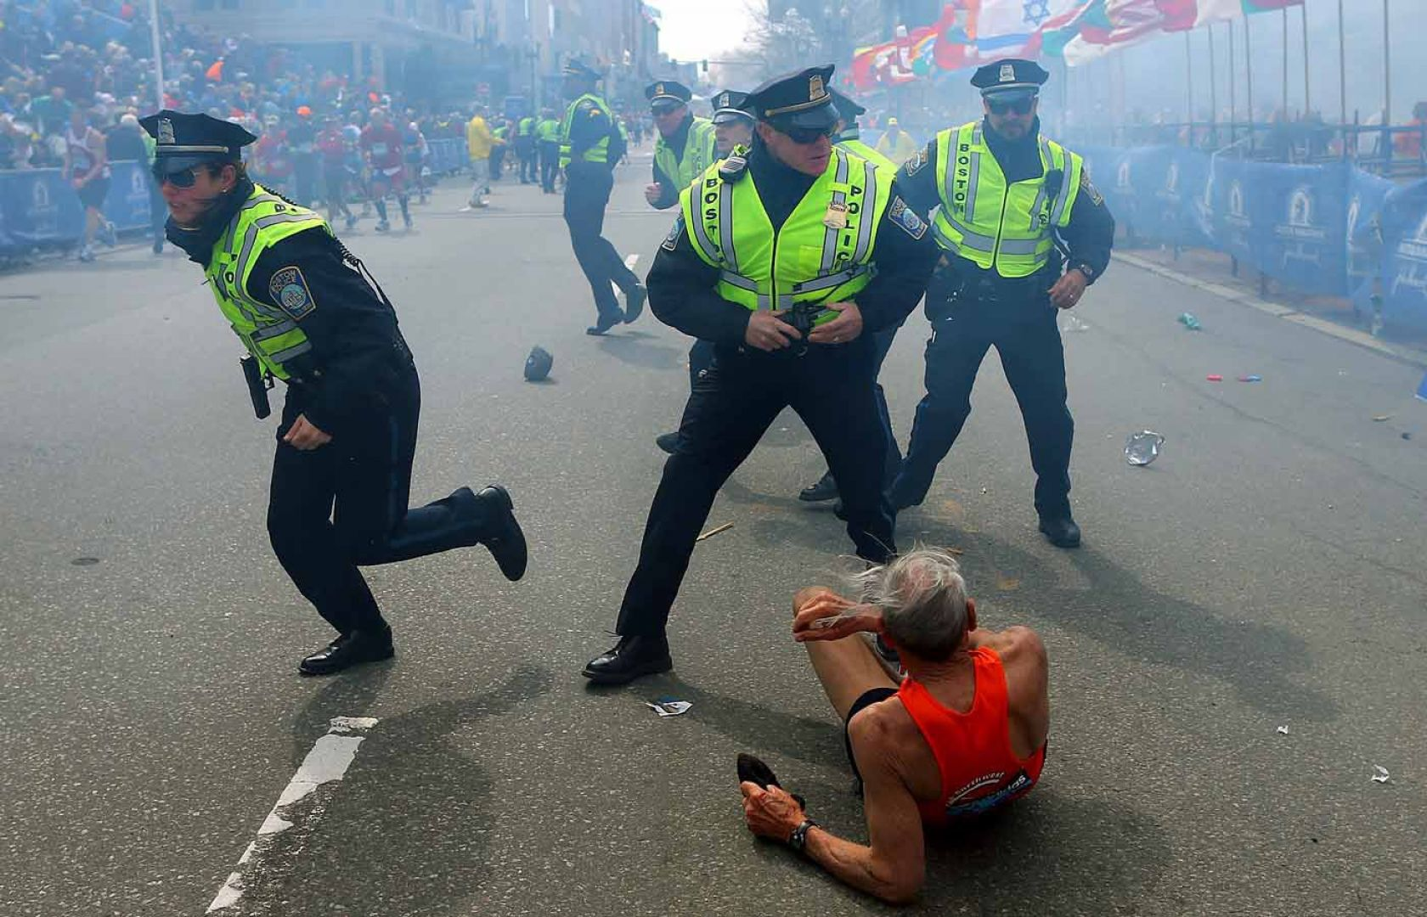
ボストンマラソン爆弾テロ事件
（アメリカ合衆国マサチューセッツ州ボストン）
第１１７回ボストンマラソンの競技中であった２０１３年４月１５日１４時４５分頃（現地時間）

Slide 23
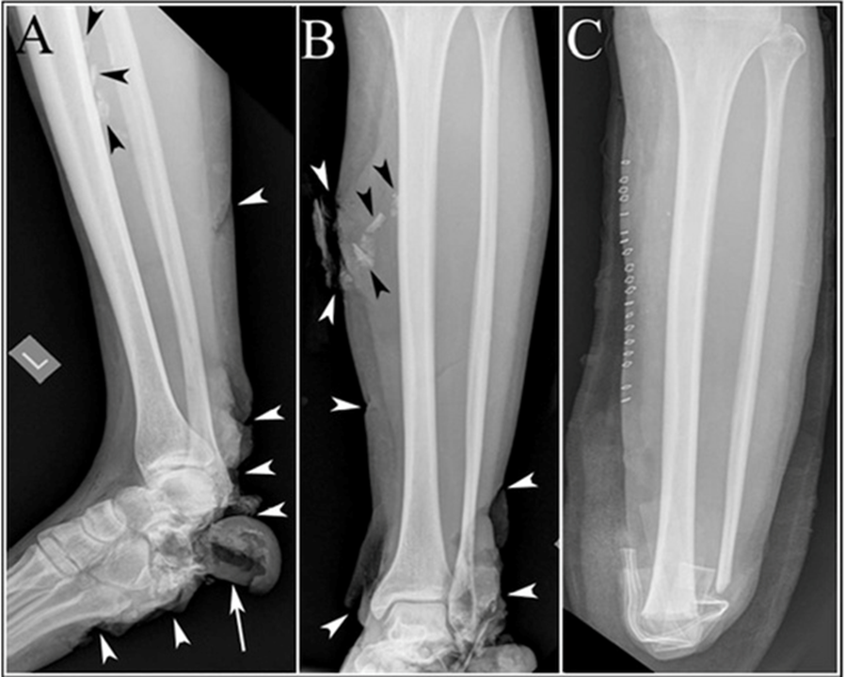
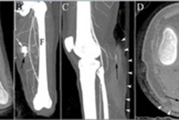
ボストンマラソン爆弾テロ事件
X線やCTスキャンによる爆傷解析
ふくらはぎの筋肉に大規 白矢印、
模な損傷を指す関節炎ケア
パネルBは、破片の近くに動脈から
の出血の画像を示しています。
パネルCおよびDは黒い矢印の右脚
にある別の血 ​​管損傷を示しています
骨折破片写真
黒の矢印は筋肉内破片個所
白矢印は外傷個所
写真提供：ボストン大学、ボストン医療センター
（２個の圧力鍋爆弾テロ） ４月１５日のボストンマラソンのフィニッシュラインは、３人が死亡、
負傷者２６４人。最も深刻な怪我の多くは足にあった。被害者は、金属片、釘やボールベアリングの破片
などを、榴散弾として使用する爆弾によって筋肉組織を引き裂き皮膚や骨を複雑に損傷する爆傷が主。
この爆発の爆風（圧縮空気）によって、肺、腸と耳に損傷が引き起こされた。
Notes:
榴散弾として使用する爆弾 広義には、成形炸薬弾である対戦車榴弾や粘着榴弾など、着弾時に火薬の効果を用いる砲弾や、砲弾に限らず爆弾の内部に炸薬を詰めたものも指す。 ... 榴弾が炸裂することで、弾殻が破砕され、その破片が広範囲に飛び散り、周囲の物体に突き刺さる。 .... 照準の精度も緩和できるため、高性能の信管が開発されると導火線は不要となり、火砲の弾薬として広範に使用されるようになった。 ... 過去には榴散弾と呼ばれる

Slide 24
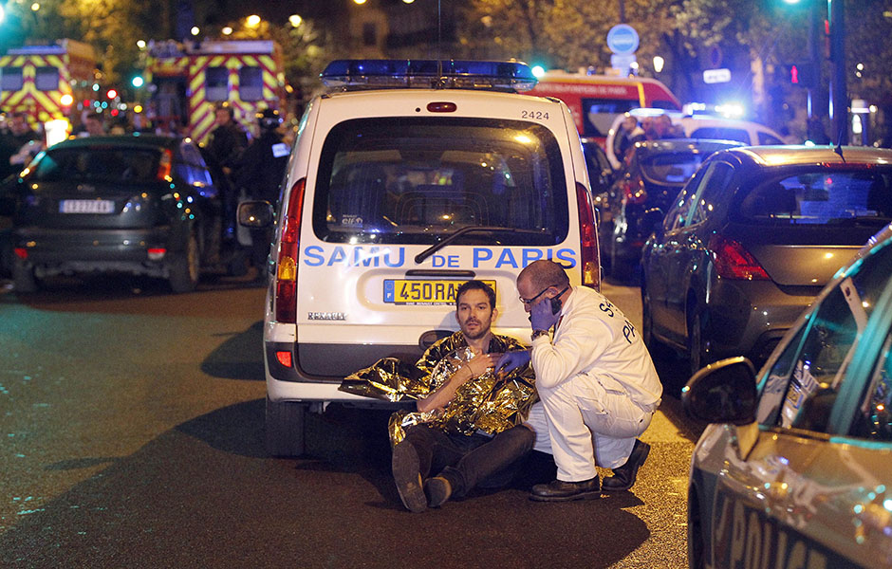
パリ同時多発テロ事件 ２０１５年１１月１３日（日本時間１４日）にフランスのパリ市街と郊外の
サン＝ドニ地区の商業施設において、ISIL（イスラム国ないしIS）の戦闘員と見られる複数の
ジハーディストのグループによる銃撃および爆発が同時多発的に発生し、死者１３０名、
負傷者３００名以上を生んだテロ事件である[。

Slide 25
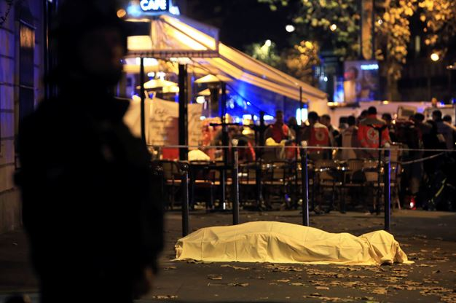
パリ同時多発テロ事件
２０１５年１１月１３日金曜日、フランス大統領フランソワ・オランドは、非常事態を宣言、フランス国境を封鎖。
パリ＿Bata clan劇場近くの歩道にシートに覆われた犠牲者。（AP写真/ティボーカミュ）

Slide 26
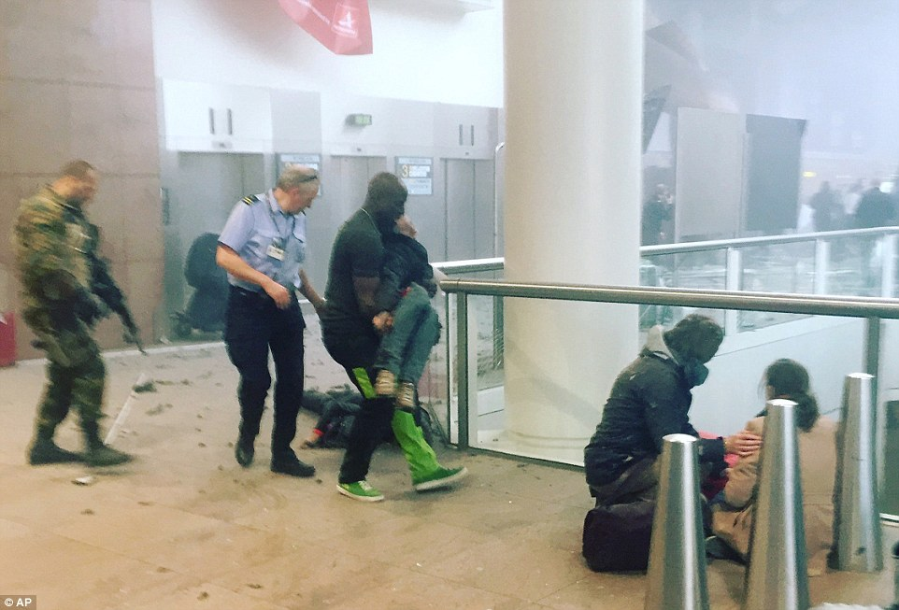
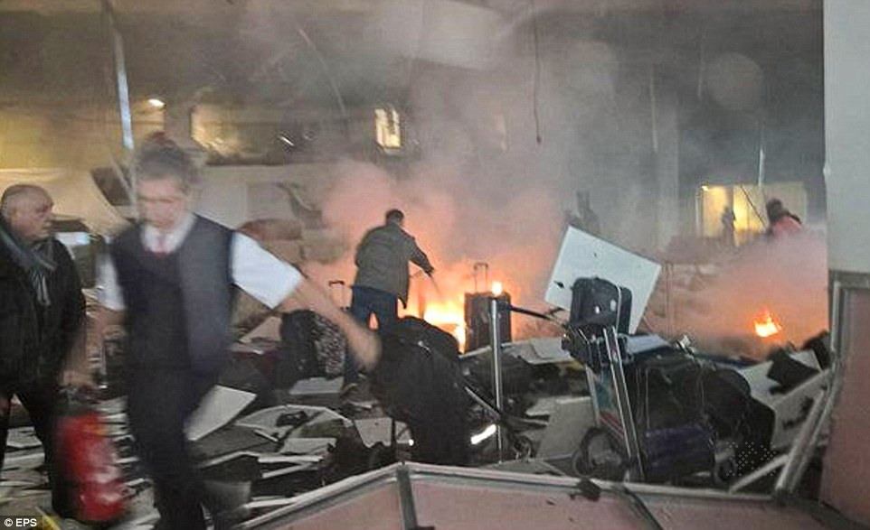
ブリュッセル連続テロ事件
ブリュッセル空港
地下鉄マールベーク駅（フランス語: Maelbeek）はブリュッセル市
【3月24日 AFP】「切断された」体、激しく損傷した手足、黒こげの肌――ベルギーの首都ブリュッセル
（Brussels）で3月22日に発生した連続テロ事件で、病院に急送された犠牲者たちは、通常は戦闘地域でみ
られる種類の外傷を負っているという。
医師らが23日、明らかにした。ブリュッセルにあるエラスムス病院（Erasmus Hospital）の集中治療室長、ジャック・
クルトゥール（Jacques Creteur）氏は「これは戦争だ」と話す。「これは戦場でみられる種類の外傷だ」。
犠牲者16人の治療に当たったクルトゥール氏の病院を含む国内各所の病院は、ザベンテム（Zaventem）の空港と地下鉄
でテロ実行犯らが爆弾を爆発させた後、次々と搬送される死傷者であふれた。この爆発で、31人が死亡、270人が負傷し
た。エラスムス病院では23日、3人の患者が依然として瀕死（ひんし）の重体となっている。
クルトゥール氏は、負傷者リストをチェックしながら「手足切断、爆風で飛び散ったガラスの破片や爆弾、もしくは調度品等
の金属片の衝撃による頭部外傷、血管損傷、骨折」と読み上げた。結果的に、犠牲者の命を救うためには、欧州連合
（EU）の象徴的な心臓部である近代的大都市より、戦場の野戦病院でより広く実践される種類の医療技術が必要とされ
た。「今回の患者の多くに対して、大量出血を止めるために1回目の手術が行われる場合や、手の1本が完全に破壊さ
れている場合などに用いられる、いわゆる『ダメージコントロール』を適用した。（中略）

Slide 27
ダメージコントロール手術
ケーススタディ：ベルギーテロ重傷患者
1回の手術で治療を試みる負傷箇所が多すぎると、失血や合併症などの問題が生じるリスクが非常に高くなり、患者を生命の危機に陥らせる可能性があることから、医師らは時間の経過と患者の安定度を見た後にさらなる問題に対処する。
「ダメージコントロール手術は戦闘での外科処置」
事態をさらに悪化させるのは、大規模な爆発によって体のあらゆる部位に及ぼされる影響が、一見しただけではわからないこと。大きな爆発で放出される爆風は外傷を残さずに、脳、肺、腸などに損傷を与える可能性がある。
このような損傷を見つけることは時間との戦いになる。手遅れにならないうちに損傷箇所を特定するために、手術や全身スキャンなどのさまざまな技術が用いられる。
最も重い傷を負った人々の場合、テロ攻撃を生き延びることだけで、自身の生活に及ぶ影響が終わりになるわけではないと、医師らは指摘する。重傷患者は、数年に及ぶ可能性のある体のリハビリに立ち向かうことになるが、これは通常のけがから回復中の患者にも耐え難く感じられる場合がある。
さらにテロ攻撃の犠牲者の場合、こうした回復のための苦闘に、うつや心的外傷後ストレスとの闘い、混雑した場所に行ったり、地下鉄に乗ったりして再度テロに遭うのではないかという恐怖との闘いが加わることになる。

Slide 28
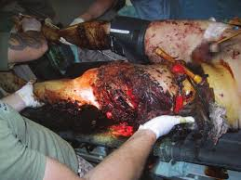
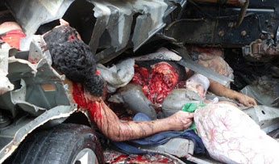
ダメージコントロール手術が必要になったベルギーテロ重傷患者
1回の手術で治療を試みる負傷箇所が多すぎると、失血や合併症などの問題が生じるリスクが非常に高くなり、患者を生命の危機に陥らせる可能性があることから、医師らは時間の経過と患者の安定度を見た後にさらなる問題に対処する。最も重い傷を負った人々の場合、テロ攻撃を生き延びることだけで、自身の生活に及ぶ影響が終わりになるわけではないと、医師らは指摘する。重傷患者は、数年に及ぶ可能性のある体のリハビリに立ち向かうことになるが、これは通常のけがから回復中の患者にも耐え難く感じられる場合がある。さらにテロ攻撃の犠牲者の場合、こうした回復のための苦闘に、うつや心的外傷後ストレスとの闘い、混雑した場所に行ったり、地下鉄に乗ったりして再度テロに遭うのではないかという恐怖との闘いが加わることになる。

Slide 29
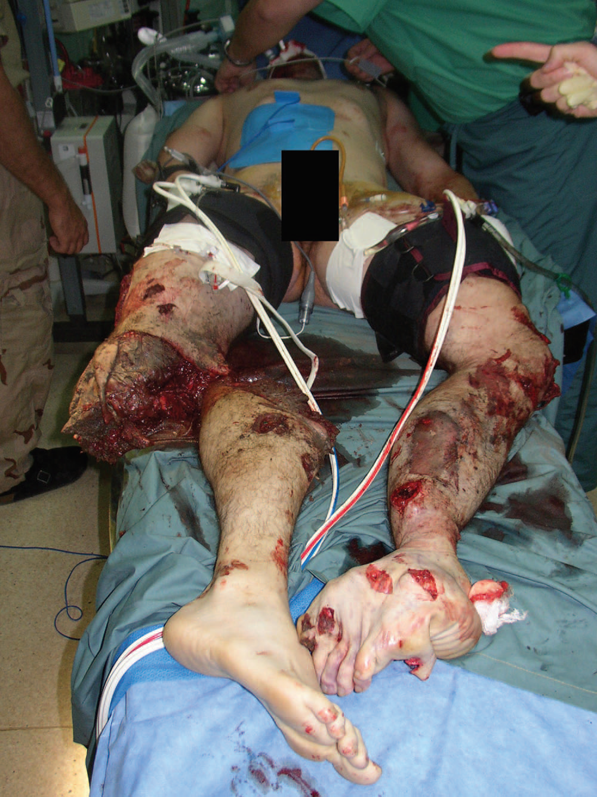
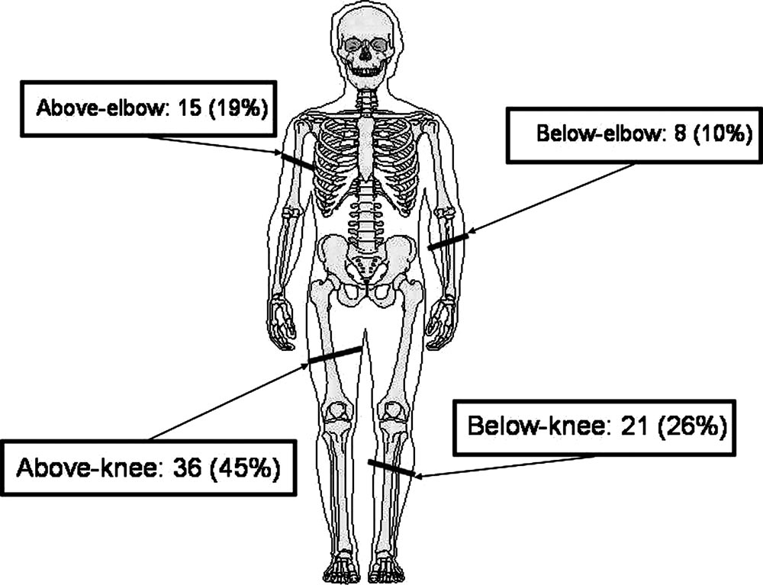
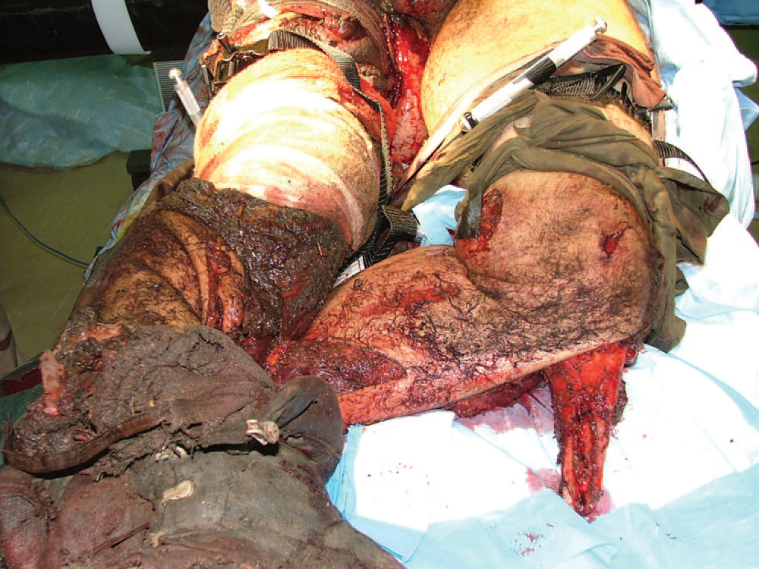
Fig. 1. Location of prehospital tourniquets.
Fig. 2. Patient with traumatic amputation on right and mangled leg
on left, controlled with pneumatic tourniquets.
Fig. 3. Patient with bilateral mangled lower extremities/traumatic
amputations, hemorrhage controlled with Special Operation Forces
Tactical Tourniquet (SOFTT).

Slide 30

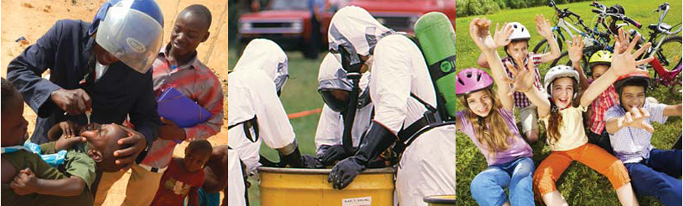
アメリカ疾病管理予防センター （本部：アトランタ）
保健福祉省所管の感染症対策の世界最大の総合研究所
極端に致死率の高いバイオハザードレベル４（BL-4）に対応できるのは、
レベル4実験室（P4、BSL-4、PC4、MCLなどとも呼ばれる）だけで、
CDCにあるものがそのひとつである。エボラウイルスなど、
危険なウイルスへの対策については、世界中がCDCに依存している。
CBRNE(シーバーン)災害：化学 (chemical)・生物(biological)・放射性物質(radiological)
・核 (nuclear)・爆発物 (explosive) のアクロニムである。

Slide 31
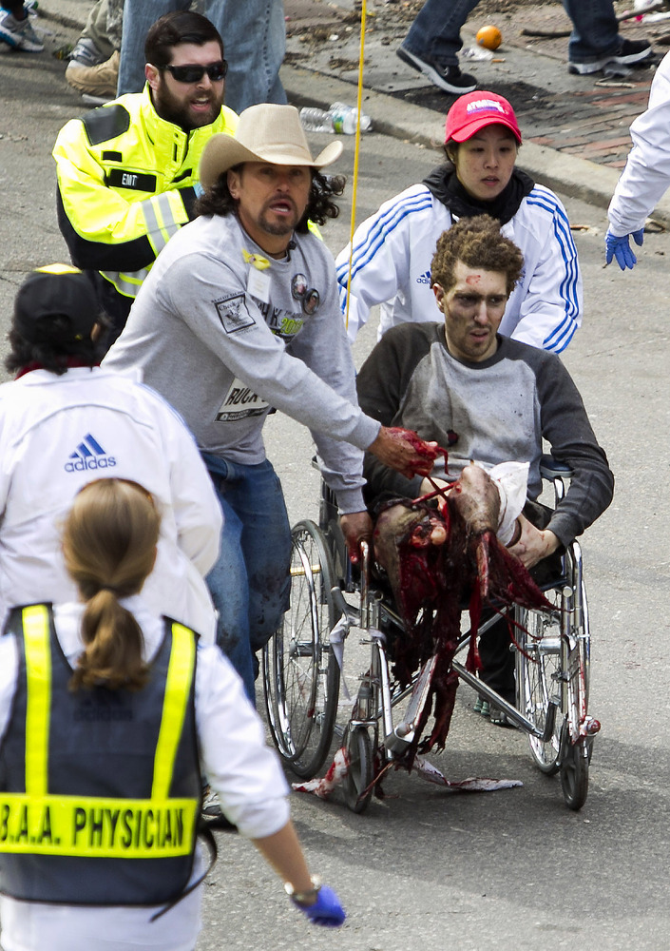
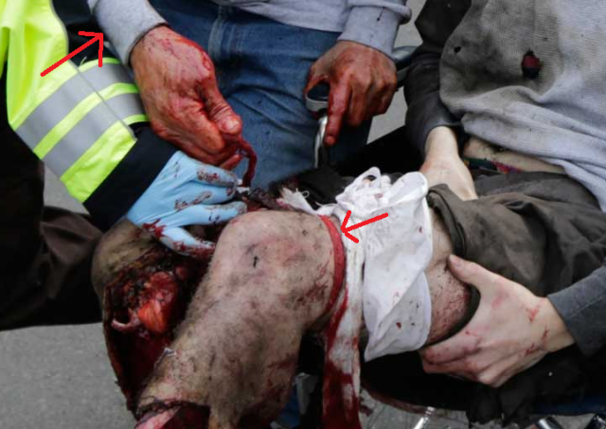
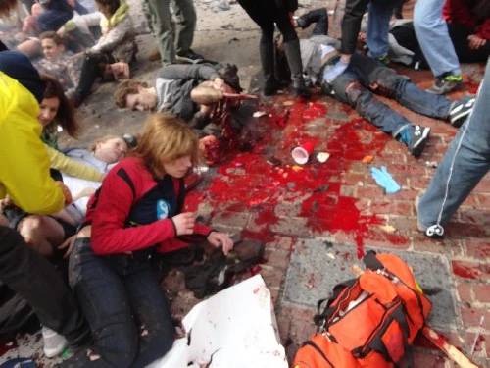
事態対処（戦術的医療） Tactical Medicine
ボストンマラソン爆弾テロ事件（アメリカ合衆国マサチューセッツ州ボストン）
第１１７回ボストンマラソンの競技中であった２０１３年４月１５日１４時４５分頃（現地時間）

Slide 32
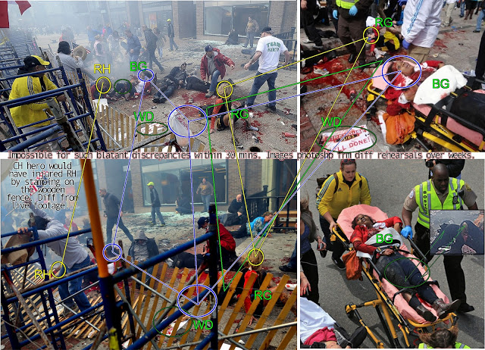
事態対処（戦術的医療 ）Tactical Medicine
RGマーカーの近くBGの担架位置は、別のけがで破れたズボンで血液パッチをして３０分以
内に搬送した。カウボーイハット（CH）は、赤毛（RH）を傷つけている木製のフェンスを引き
裂くとパンチングに応急処置をしている。

Slide 33
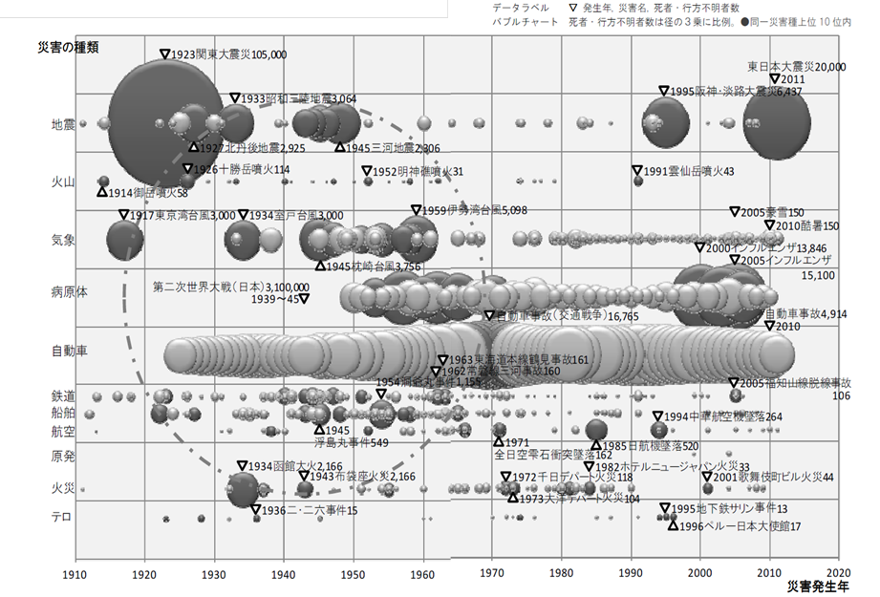
「最近100年(1911-2011年)の日本の災害（戦争、紛争は除く、第Ⅱ次世界大戦は参考値）」
出典：東京大学生産技術研究所目黒公郎教授作成の資料に蛭間芳樹が加筆

Slide 34
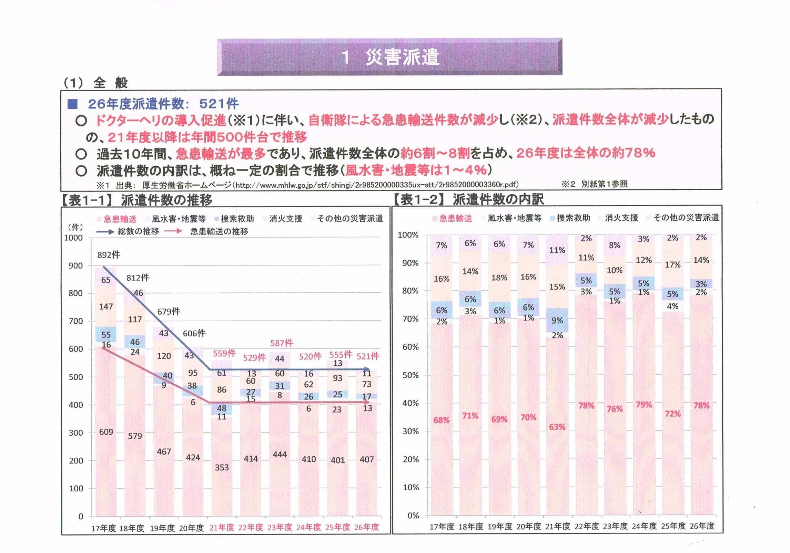
平成26年度自衛隊災害派遣実績（統合幕僚部編）抜粋

Slide 35

平成26年度自衛隊災害派遣実績（統合幕僚部編）抜粋

Slide 36



医療は数名から数百名が対象
数千人から数万人を対象とした組織運営にできてない
東京湾 伊勢湾 大阪湾
水面面積 １３８０km2 ２１３０km2 １４００km2
港湾区域の面積
重要港湾以上の6 港（木更津、千葉、東京、川崎、横浜、
横須賀）の面積の総和（約550km2）
都保健所
１．けが人の搬送先がない・・・
２．誰に指示をもらえばいいのか・・・
３．ヘリは誰と調整をすればいいのか・・・
４．医者はいるけど薬がない
５．入間基地に降り立ったけどあとどうすれば・・・
Notes:
左から、区市町村災害対策本部、二次保健医療圏医療対策拠点、東京都災害対策本部とある。
・中央の「二次保健医療圏医療対策拠点」は、災害拠点病院のうち、基幹災害医療センター、地域災害拠点中核病院が二次医療圏ごとに一つずつ。合計１２
・その医療対策拠点には、地域災害医療コーディネーターと都職員が参集。基本的には都の出先機関のような（出先ではない）役割。
１２医療圏
・これまでは、区市町村や災害拠点病院からの応援要請に対し、東京都が状況を判断し、迅速的確に判断することが困難。
・医療圏単位では、情報の収集、医療資源の配分、調整に適している。
・人、物の配分・搬送において物理的距離という要素も極めて重要。
・区市町村は、区市町村災害医療コーディネータ（またはその機能を果たす部署）を中心に、区内の被災状況・医療情報を集約。スタッフや物資が足りないときに、二次保健医療圏の地域災害医療コーディネーターに応援要請。この地域災害医療コーデが、二次保健医療圏の圏域内の医療資源を調整。それでも対応できないときに、東京都災害医療コーデと調整。
・災害拠点病院も、院内の状況によっては、地域コーデに医療スタッフ、物資等の応援要請。
・地域災害医療連携会議：災害時に召集可能な場合に、拠点病院や連携病院も含めた連携会議を開催。平時からも地域における災害医療の具体的な方策について検討する場。
・区市町村、地域、都のコーデがそれぞれカウンターパートとなる仕組み。

Slide 37



I learned from a number of disaster
1995/Jan/17/KOBE
1995 January 17,~ 31 was gathered in Kobe Japan Coast Guard patrol boats and maritime self-defense ship. And the transport operations carried Japan Coast Guard patrol boat, a helicopter - total of 98, aircraft total 110 aircraft transporting personnel 348 people (emergency patients seven, 11 doctors) , transport relief : water 1,725 tons, 11,700 blankets sheets, drinking water 78.9 km liter, grocery / grocery / clothing / pharmaceuticals, such as about 240 tons, empty plastic tank 3,000,Radio 50 cars, 150 sheets futon, milk 10 kg liter, 42,000 rice balls, 35,000 boiled eggs.
2001/Sep/14/NY pire92
Twin Towers: "Comfort", US Navy Ship Arrives 9/14 ：https://www.youtube.com/watch?v=KLYHRZbA2Hw
Twin Towers: The USNS (Navy Hospital ship) "Comfort" arrived ground zero on September 14th. In the days that followed they ferried rescue workers, National Guardsmen, firefighters and police officers to the Comfort for food, clothes, shelter, medical attention, or a psychologist, a priest, a rabbi, or just a place to sleep. The USNS Comfort did much more than they got credit for.

Slide 38

米国で発生するあらゆる緊急災害・緊急事態にICSを適用する法に定められている。
災害・事件の種類を問わず、日常の事件・事故からテロ事件・ハリケーン災害などの危機管理まであらゆる緊急事態対応で使用されている。 また自主防災組織・地域防災、原子力防災、さらにコンサート、パレード、オリンピックのような非常時以外のイベントなどに活用される。
組織は5つの機能（Functions）
指揮（Command）、実行（Operation）、計画情報（Planning）、
機動支援（Logistics）、
財務・総務（Finance/Administration）

Slide 39
【災害時多目的実現に向けての課題】
・課題１．訓練のあり方：過去２０年の議論を推察するに独自の病院船を保有する気はない
原因）船舶登録母港は各県に複数存在。各県等自治体の港湾管理者が、平時から登録制度を設けるなど緊急事態に指定できる体制を整えられていない。その船を使って平時に１年、２年をかけての実証訓練をしないと緊急時の使用体制はできない。
理由）民間船に医療機器を積み込めば簡単などの発想はあり得ない。
民間船舶は設計段階から医療行為を想定した設計になっていない。
そこに医療機器を積み込むためにはどのような患者を想定した機器を積み込むかを平時から想定し、その使途（ＳＯＰ（Ｓｔａｎｄａｒｄ Ｏｐｅｒａｔｉｎｇ Ｐｒｏｃｅｄｕｒｅ）のチェック機能を強化した検証訓練が必須である。
例：毎年の訓練に見られる医療モジュール、緊急時に直ちに使えるようにするには機材の固定、電源確保などなど細かいＳＯＰ（Ｓｔａｎｄａｒｄ Ｏｐｅｒａｔｉｎｇ Ｐｒｏｃｅｄｕｒｅ）があって、なおかつ普段から実際に使う機材で十分に訓練していないと役に立たない。そのためには平時に於いて、複数の船舶に積み込むために船会社に1年、2年の協力を得て検証する必要がある。
一時的に数時間、医療機器を乗せただけで何らエビデンスは取れないことを前提にすべき。
・課題２．目的達成の所管の曖昧さ：大災害時の危機管理を国・地方など省庁自治体の枠を超えて一元的に指揮命令できる権限を持ち、平時にあっても救助・復旧に関する 研究、機材の開発、訓練等総合的に対応する「災害庁（仮称）」 等の機関設置のための諮問会議等に真剣みがない。
原因）①諮問会議の立ち上げ議員立法等、議連政策協議に備える自公共に公約に載せる政治意識が脆弱である。②災害庁または緊急事態管理庁等の一元改革の立案と諮問を政治に積極性が薄い。
・課題３．災害の国際連携・相互扶助哲学の欠如：激変する東シナ海および近海フィリピンの安全保障環境に疎く、投入できる人材も育成できていない。
変化する国際社会～HADRへの対応に大きく出遅れている。

Slide 40













狭域
広域
スペイン病院船 ESPERANZA DEL MAR
高度
中国865型コンテナ（100基）病院船
中国病院船
US Hospitalship
年次軸
目標時間軸
ノルウェイの病院船
中国救難船「南海救116」
インド海軍病院船
ロシアオビ級病院船
2010年6月ベトナム病院船進水
ROYAL NAVY 医療施設船アーガス
バングラディシュ河川民間病院船
２０１５ 海上自衛隊護衛艦「いずも」新木場において医療訓練実施
2014
民間船活用医療モジュール搭載実証訓練
目標時間軸
2013
H２５年度広域医療搬送訓練
自衛艦しもきた 尾鷲沖
医療モジュール搭載船実証訓練
海洋国日本の災害医療の未来を考える
2012
災害時多目的船検討会議
南海トラフ地震想定災害時多目的船調査
2011
瀬戸内医療巡回船済生丸
低度
達成度軸

Slide 41






被災地の介入と避難は同次元～水陸空のLogistics機動力
ひと・もの・情報の大規模搬送
Intervention
大量投入
熊本駅 １４８．０ km大分駅
ひと
退避
情報
もの
指揮命令一元化
２０ｋｍ
ひと・もの・情報の大規模搬送
EVACUATION
住所:熊本県阿蘇市波野大字波野（付近の住所。正確な所属を示すとは限らない。）
32度55分15.95秒 131度10分36.33秒
32.921097,131.176758 ズーム:9
UTMポイント：52SGB03544464
標高：794m（10m）
国土地理院

Slide 42
災害医療に求められる要素
救急医療は発生した傷病者に対して十分な医療供給ができる環境下で行われるため、
突発的といっても予測できる範囲の医療です。
これに対して災害医療は上述したように予測不能なあらゆる災害時において、急激な傷病
者の増加や、施設の被災などにより医療の需給バランスが通常とは逆転した状況で行われ
るため、救急医療とは本質的に異なるものです。
災害医療では、最大多数の傷病者に対し、必要最小限の医療を行う必要があります。
災害初動時の流れで求められる重要な要素として、
Triage（トリアージ）、Treatment（治療）、Transportation（搬送）の３Tと呼ばれる。
Triage（トリアージ）
傷病者の緊急度と重症度により、治療優先順位を決めること。
Treatment（治療）
現場での傷病者に対する医療行為は、安定化が目的であり、応急処置を意味します。
気道確保や、止血、骨折部位の固定、胸腔ドレナージ（肺の圧迫を防ぐため胸腔内に
した気体や液体を対外へ排出すること）、ショック（急速な血液低下）症例に対する輸液
（失われた水分および電解質の補充）処置などに限定されます。
Transportation（搬送）
本格治療のため、傷病者を被災地外の医療機関に移送すること。
搬送時間や受け入れ態勢により搬送手段が特定されます。

Slide 43
EVACUATION
Medevac system – “Dusts – offs”
Total casualties evacuated – 900.000
Elapsed Time from
Injury to Surgery
Conflict
WW II
Korea
Vietnam
10 Hours（300㎞）
9 Hours（200㎞）
1.40 Hours（200㎞）

Slide 44







Continuous End Route Care
Historical Route From Injury to Definitive Care
Vietnam 45 days
STRATEGIC EVAC
Evac Policy -
15 Days
TACTICAL EVAC
Evac Policy -
7 Days
Definitive Care
“Level 4”
CASUALTY EVAC
Evac Policy -
1 Day
In Theater
Hospital
“Level 3”
Field Hospital
“Level 2”
OIF and OEF 4 days
Battalion Aid Station
“Level 1”
Notes:
44
Historically, the route from injury to definitive care was quite prolonged. Level 1 care provides only minimal resuscitative or stabilization capability. Evacuation to a Level 2 field hospital capable of further stabilization could take up to a day and is termed Casualty Evacuation. Furthermore, it could take up to a week to get to a facility with significant surgical subspecialty capability such as a Level 3 theater hospital. This evacuation is called tactical evacuation. These facilities while transportable were large requiring significant airflow to move and were slow to build up and take down. Hence, as the conflict progressed and the front line moved, the distance from the point of wounding to Level 3 care could become quite significant. Finally, it could take up to two weeks to get someone out of theater to a Level 4 definitive care facility. Survival from significant injuries was difficult with this timeline.

Slide 45







ベトナム病院船
病院船マーシー
中国病院船
ミャンマー病院船
インドネシア病院船
米海軍病院船マーシー
中国病院船平和箱舟

Slide 46


アジア太平洋地域における海洋国日本の災害医療未来の立場
必須～変化への対応
国際的対応組織と災害時多用途船（病院船）の整備
水陸両用
災害医療装備
国際
災害
国内
災害
オスロ・ガイドライン
民軍調整（UN-CMCoord）
病院船
マーシー
沖縄寄港
アジア太平洋地域ＨＡＤＲ国際会議 in 沖縄
2018
アジア太平洋地域
ＨＡＤＲ
変化への対応
組織・装備の遅れ
災害時
多国間
相互扶助
多国間連携
地域内変化
日本のイニシアティブ発揮
米海軍病院共同災害医療国際研究センター等の検討

Slide 47

海洋国日本の災害医療の未来を考える議員連盟
Parliamentarians Union of the future disaster medical care for the maritime of Japan founded
天災・人災・特殊災害医療に関する情報の集約
（原子力・薬物・爆発物-・テロ災害）等、友好国との情報連携
臨床
研究
情報
インテリジェンス
大規模・広域災害時における医療、避難場所、食料支援の確保や国内外のボランティアの配置などは、所轄官庁が多岐にわたるうえに国と地方に断片化しており、中央防災会議がこれらを統括して指揮するのは難しい。
海洋国日本においては、災害発生時に「海からのアプローチ」の有用性が指摘されていながらそれを所管するに相応しい機関がないために、災害時多目的船の実現性が乏しい。
治療法・救難救急装備の研究開発・準備
例：止血剤、拮抗薬の入手、熱傷、放射線治療薬備蓄
災害医療専門集団の移動能力の確保
災害発生時の医療指揮の司令塔構築
安全保障医療・災害医療の近代化に伴う大量移動ロジスティクスの確立
海上医療拠点（災害時多目的船等）の運用方法の確立と同時に陸路・空路など官民連携運用システムの構築
平時から国民の安全保障・災害医療・災害教育、研究、訓練、装備・補給等を一元的に担う機関（FEMA：緊急事態管理庁）日本版の設置と法整備
課題克服
これらを実現するために
移動能力を持つ（ハード）医療者医薬品（ソフト）一体投入

Slide 48
September 11 attacks
駆け付けた米海軍病院船コンフォート
２０１１年９月１４日

Slide 49


病院船は感染症隔離 Quarantine（検疫）の歴史
「イエロー・ジャックは「船が検疫下にあることを意味する。
船上でひとの疾病の蔓延を抑制しようとする努力は中世紀まで遡る。
歴史的には、１９世紀に蔓延したコレラに対峙するため、ヴェネツィア
とロードス島は感染症に感染した乗客を乗せた船舶の寄港を拒否し
たが、これによって「Quarantine（検疫）」という用語が生まれた。
旅行者は、到着すると、隔離された状態で ４０日間拘束され、その後
最終目的地へ進むことを許された。
スペイン：Civilian Hospital Ship
USNS Mercy
China NAVY Hospital Ship
RIMPAC2014

Slide 50








災害時多目的船の役割～被災地の介入と避難は同次元
＋
Intervention
危機管理センター（EOC）
（都道府県・区市町村）災害対策本部・医療班の機能を支援する。
遠隔診療支援の調整をする。
オペレーション指揮
人と物の組織的導入
72時間以内に、ハード（医療設備）とソフト（医療者および医療資機材・薬剤）を一緒に被災地に投入する。
最高の病院機能の提供
（多職種災害医療専門集団）
水陸空のLogistics機動力
ひと・もの・情報の大規模搬送
感染症
熱傷
爆傷
（検疫）
ＣＢＲＮＥ
除染
隔 離
Quarantine
退避
EVACUATION
（C）：Prof DR.YOSHIHIRO YAMAGUCHI

Slide 51
災害医療とBCP
【英】：Business Continuity Planの略で、事業継続計画のこと。地震や台風などの自然災害や、火災テロ・戦争サイバーテロ、新型インフルエンザなどの緊急・重大な事象が発生したときに、企業が中核となる事業(コアコンピタンス）を継続し、あるいは中断してもできるだけ短期間で再開させるために作成する計画のことで、CSR(企業の社会的責任)のひとつとされている。従来の防災対策は人的な安全の確保や企業の資産保護がメインであったが、BCPにより、 顧客の取引が競合他社へ移ることやマーケットシェアの低下、社会的信用・評価の低下を防ぐことができる。具体的には、バックアップシステムの整備、代替の工場・生産設備・オフィスの確保、要員の確保などの対策が必要となる。ISOでは規格の国際標準化を検討している。
災害医療の考え方は、予測不能の事態に対し、必要最少現の活動で、いかに効果的に医療行為を継続するかという点で、BCPそのもの。
その活動が人命に直結するため、より短時間で厳しい状況判断が求められる。
一般企業のBCPと異なるのは、発災直後の対応力低下を可能な限り抑え、かつ回復時期を早めるだけではなく、対応力を通常レベルより一時的に増加させる点が特徴。
このため、災害拠点病院のBCPでは、災害時に必要な業務にあらかじめ優先順位をつけ、継続すべき業務と縮小すべき業務を明確に区別する。
優先度の高い通常業務の例として、症状のある患者の手術、外傷患者への治療、ICU患者への投薬などがある。
また、災害時に新たに発生する業務の例としては、トリアージ、被災した重症患者への対応、不足した医療資器材の手配などが挙げられる。
さらに、これらの業務遂行には電気や水などのライフラインが不可欠となるので、その復旧作業が高い優先度で行われる。

Slide 52

日本の災害対応は、現場現場で危機管理資源を無駄に消耗してしまう小さな戦が沢山ある。
レジリエンスは、２０１１年頃に世界経済フォーラムで議論していたものが輸入され、独り歩きした言葉。
「復旧」と「復興」の意味とも違う、レジリエンスというのは元のシステムよりも強くなるイノベーションを含む回復力
復興といってそれを表現する人もいるのですが、少し見ている世界が違っている。
危機管理にもグローバル・スタンダードがあるが、残念ながら日本はそれから外れている。
災害大国で防災先進国ではあるが、レジリエンス先進国ではない。
海外の危機管理のエキスパートで「想定外」という言葉を使うことはない。
Unknown Unexpected という言葉はあるが、まず使うことはない。
Notes:
スポーツでもなんでも、強いシステムは個の力や専門性があって、それの全体の足し算やシナジーが発揮できるような環境が設計されています。また、部分最適に前ならないように、司司の上にたち、全体を見て、全体を掴み、全体を動かすコントロールタワーがいます。
日本の災害対応は、現場現場で危機管理資源を無駄に消耗してしまう小さな戦が沢山ある気がします。レジリエンスは、2011年頃に世界経済フォーラムで議論していたものを私が輸入してきた言葉だと思うのですが、いまは滅茶苦茶に使われていますね。レジリエンスは無理に訳さず
レジリエンスでいいと思います。というのが私の意見です。 「復旧」と「復興」の意味も違いますし、レジリエンスというのは元のシステムよりも強くなるということ、すごく抽象度が高いのですけれどもイノベーションみたいなものを含んでいるのですよね。復興といってそれを表現する人もいるのですが、災害を管理するときにやはり少し見ている世界が違っています。世界経済フォーラムのリスク＆レジリンスの議論や、国連での都市レジリエンスに関する議論をしてきました。
ちなみに、日本でレジリエンスを専門だと称している人たちは、国際的な議論の場でお会いしたことはありません。
良くも悪くも２次・３次情報で専門性を外装しているような気がします。
危機管理にもグローバル・スタンダードがあります。そして残念ながら日本はそれから外れてしまっています。
防災先進国ではあるが、レジリエンス先進国ではない。これは一つのメッセージです。
まず、海外の危機管理のエキスパートで「想定外」という言葉を使うことはありません。
Unknownやunexpectedという言葉はありますが、まず使うことはないですね。

Slide 53

これからの課題
～目標・ロードマップ視覚化～（予測案）
続き５） 来年度2015年度予算、研究・実践・検証、 2020年東京オリンピック年実現等
３２４発起準備
４１８東京湾視察
２０１５
２０１７
２０１９
２０２０
１St.研究・諮問
2St.諮問・実践
３St.実現
東京オリンピック開催
実 現
６０２発足式
６月中 方針策定会議
議連による予算で研究開始年
制度設計・法制化・議員立法等の
仕組みづくりからアプローチ案
海洋国日本の災害医療の未来
２０１４
議連発足スタート
包括的組織運用
日本版FEMA
研究・諮問・実践・実現
実践運用
夏までの課題：来年度予算
国・地方自治体・民間
連携・協力・実践プラットフォームづくり
関係機関
議 連
MHI
有識者

Slide 54
実現へのアプローチ工程（案）
2016年5月19日１６：００～１７：００ 第6回議連総会
議案：申し入れ報告会及び2018年病院船マーシー沖縄寄港（決議等）
16:30《講演》講師：東京大学地震研究所教授
地震研究所地震予知研究センター長 平田 直 先生
演題：「必ず来る巨大地震への備え〜 南海トラフ・首都直下巨大地震」
2016年第3回勉強会案：病院船マーシー（ベトナム）視察ツアー・・・夏頃
2016年第4回勉強会案：2017年度概算要求プロジェクト起案・・・目標夏頃UP
2016年アジア太平洋地域病院船医療国際会議in沖縄ＰＴ発足
（沖縄海軍病院共同災害医療国際研究センター等含む上記検討調査費要求）
2017年病院船議員立法研究会立ち上げ・・・1月頃
2018年 仮称：病院船議員立法PT草案（起草）
2018年病院船マーシー沖縄寄港＆アジア太平洋病院船医療会議・・・目標９月頃
アジア太平洋地域病院船医療国際会議in沖縄2018（案）
（仮称案：病院船保有国災害医療サミット）

